Slide 1
Самые необычные денежные купюры
Алексеева Елена Владимировна

Slide 2
Копейка, как говорится, рубль бережет. Посмотрим "денежный" обзор бумажных купюр со всего мира.
Итак, чьи же банкноты самые красивые.

Slide 3
. Если монеты можно сравнить с маленькими скульптурами, то банкноты - это уже картины, цена которых заблаговременно проставлена на каждом холсте, и заверена государственным банком. Впрочем, некоторые купюры больше похожи на комиксы, или же открытки, а то и фантики от конфет и шоколадок, но это ничуть не делает их хуже. Просто необычно это, держать в руках определенную сумму, а внимание обращать вовсе не на цифры с ноликами, а на рисунок, над которым трудились искусные дизайнеры, любовно выписывая каждый завиток на своем шедевре. Нет-нет, речь идет вовсе не о поддельных деньгах, а о тех авторских разработках, которые легли в основу денег настоящих.

Slide 5
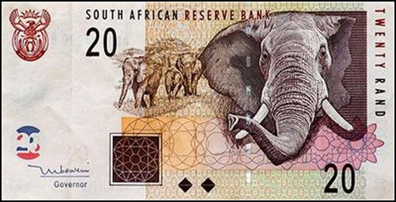
Флора и фауна
Пингвины и слоны, колибри и жирафы, аллигаторы и прочая живность, которая обитает на белом свете, - все это дизайнеры разных стран используют для своих целей: сделать банкноту не только "лицом" государства, то есть, дать понять ее обладателю, в какой стране он находится, но и чтобы это было красиво, оригинально и со вкусом. И в этом плане такие банкноты больше похожи на марки, которые мы собирали в детстве, - флора и фауна.

Slide 6
Деньги Танзании

Slide 7
Голландские деньги

Slide 8
Валюта Суринама

Slide 9
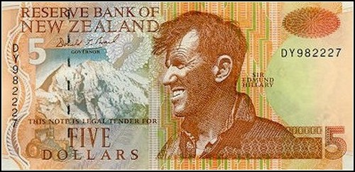
Портреты Порой патриотические чувства жителей того или иного государства настолько сильны (или это заслуга диктатуры?), что на деньгах появляются лица бывших, а в некоторых случаях, и живых правителей. Вы сразу подумали о президентах, нарисованных на долларах? Увы, в сравнении с нижеприведенными купюрами, доллар заметно проигрывает по красоте.

Slide 10
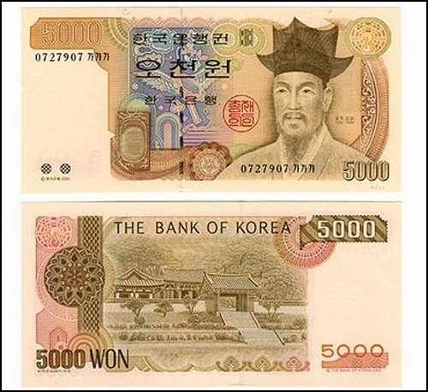
Валюта Южной Кореи

Slide 11
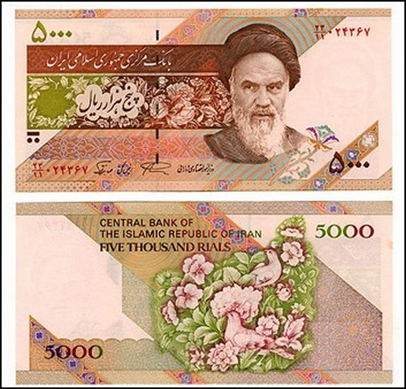
Иранские деньги

Slide 12
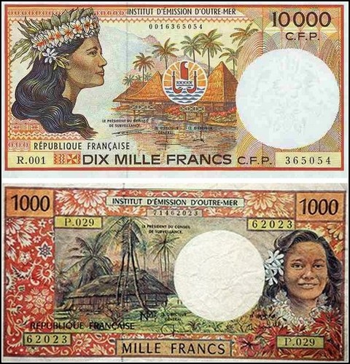
Деньги Французской Полинезии

Slide 13
Легенды и сказки Ну и как же обойтись без тех легенд и сказок, с которыми неразрывно связана история многих государств? И дело даже не в том, что сказки - это наше наследия. Случается, что с тем или иным государством тесня связана ассоциация с определенной сказкой, а то и легендой. К примеру, кто не вспоминает о сказке про Карлсона или же о Нильсе и его гусях, когда речь заходит о Швеции?

Slide 14
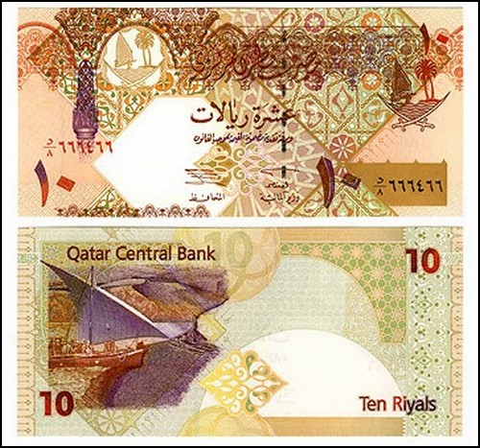
Государственный банк Катара
Арабская вязь А у арабов - свои стандарты оформления денег. Так, насколько известно, мусульманские законы запрещают использовать в творчестве изображения людей, а поскольку делать деньги это тоже искусство, дизайнеры, работающие над макетами купюр, обходятся орнаментами и изображениями архитектурных сооружений. Которые, следует признать, на востоке очень и очень красивы.

Slide 15
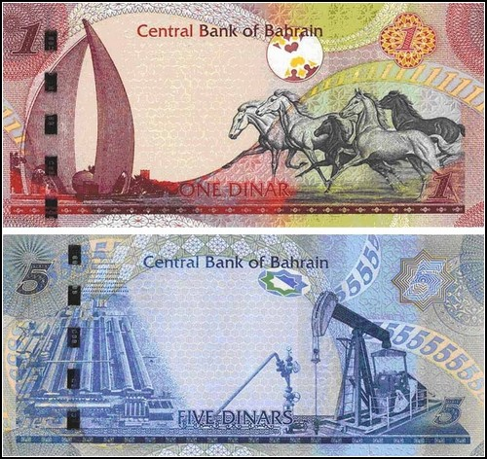
Деньги Бахрейна

Slide 16
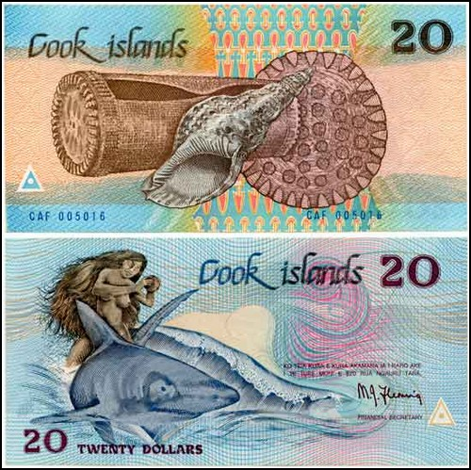
Купюры с островов Кука Купюры с островов Кука
Острова Ну, а острова всегда безупречны и красивы. Как и их безупречно красивые денежные купюры

Slide 17
Самые необычные денежные купюры
http://www.asks.ru/blogs/230810/39/

